Slide 1
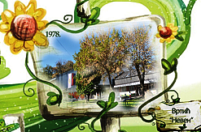
Активности у време ванредног стања
Бубамарци
Април,2020.
Крушевац

Slide 2
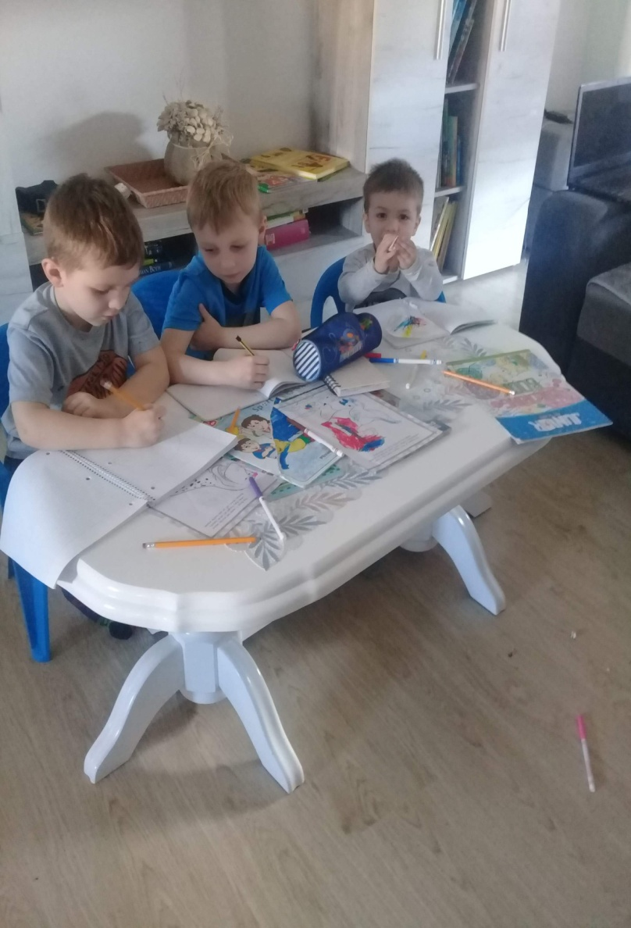
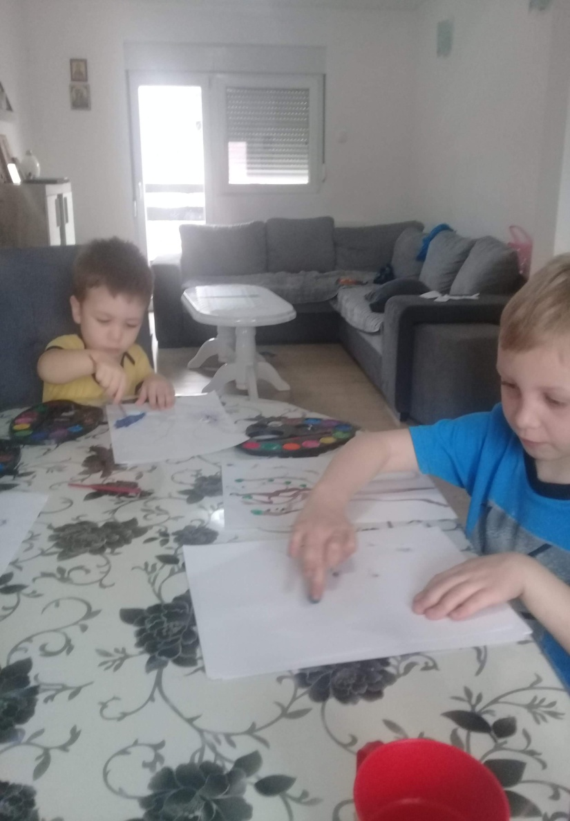
Бубамарци,породично –учење.

Slide 3
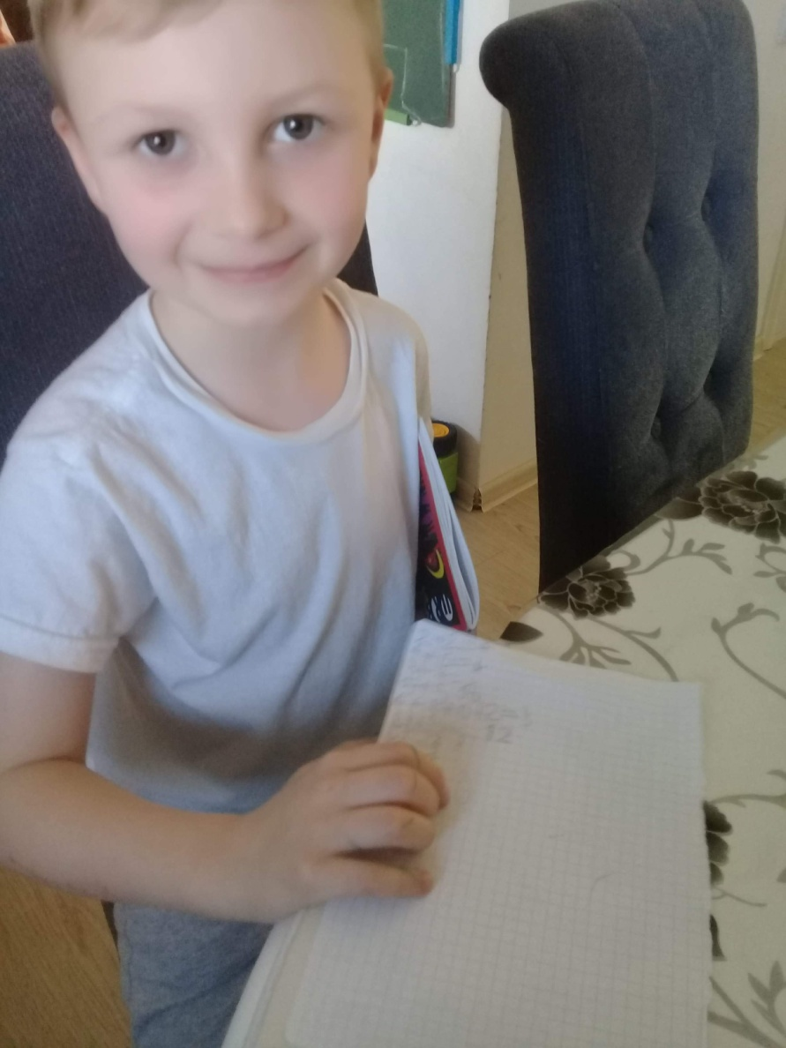
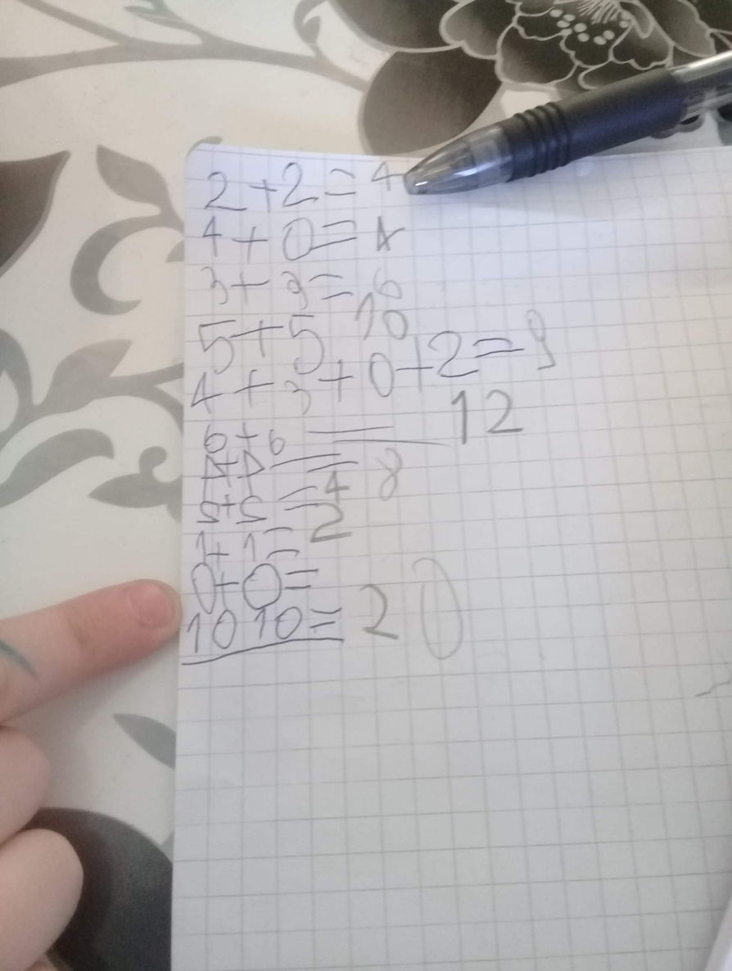
Бубамарци,породично-учење.

Slide 4
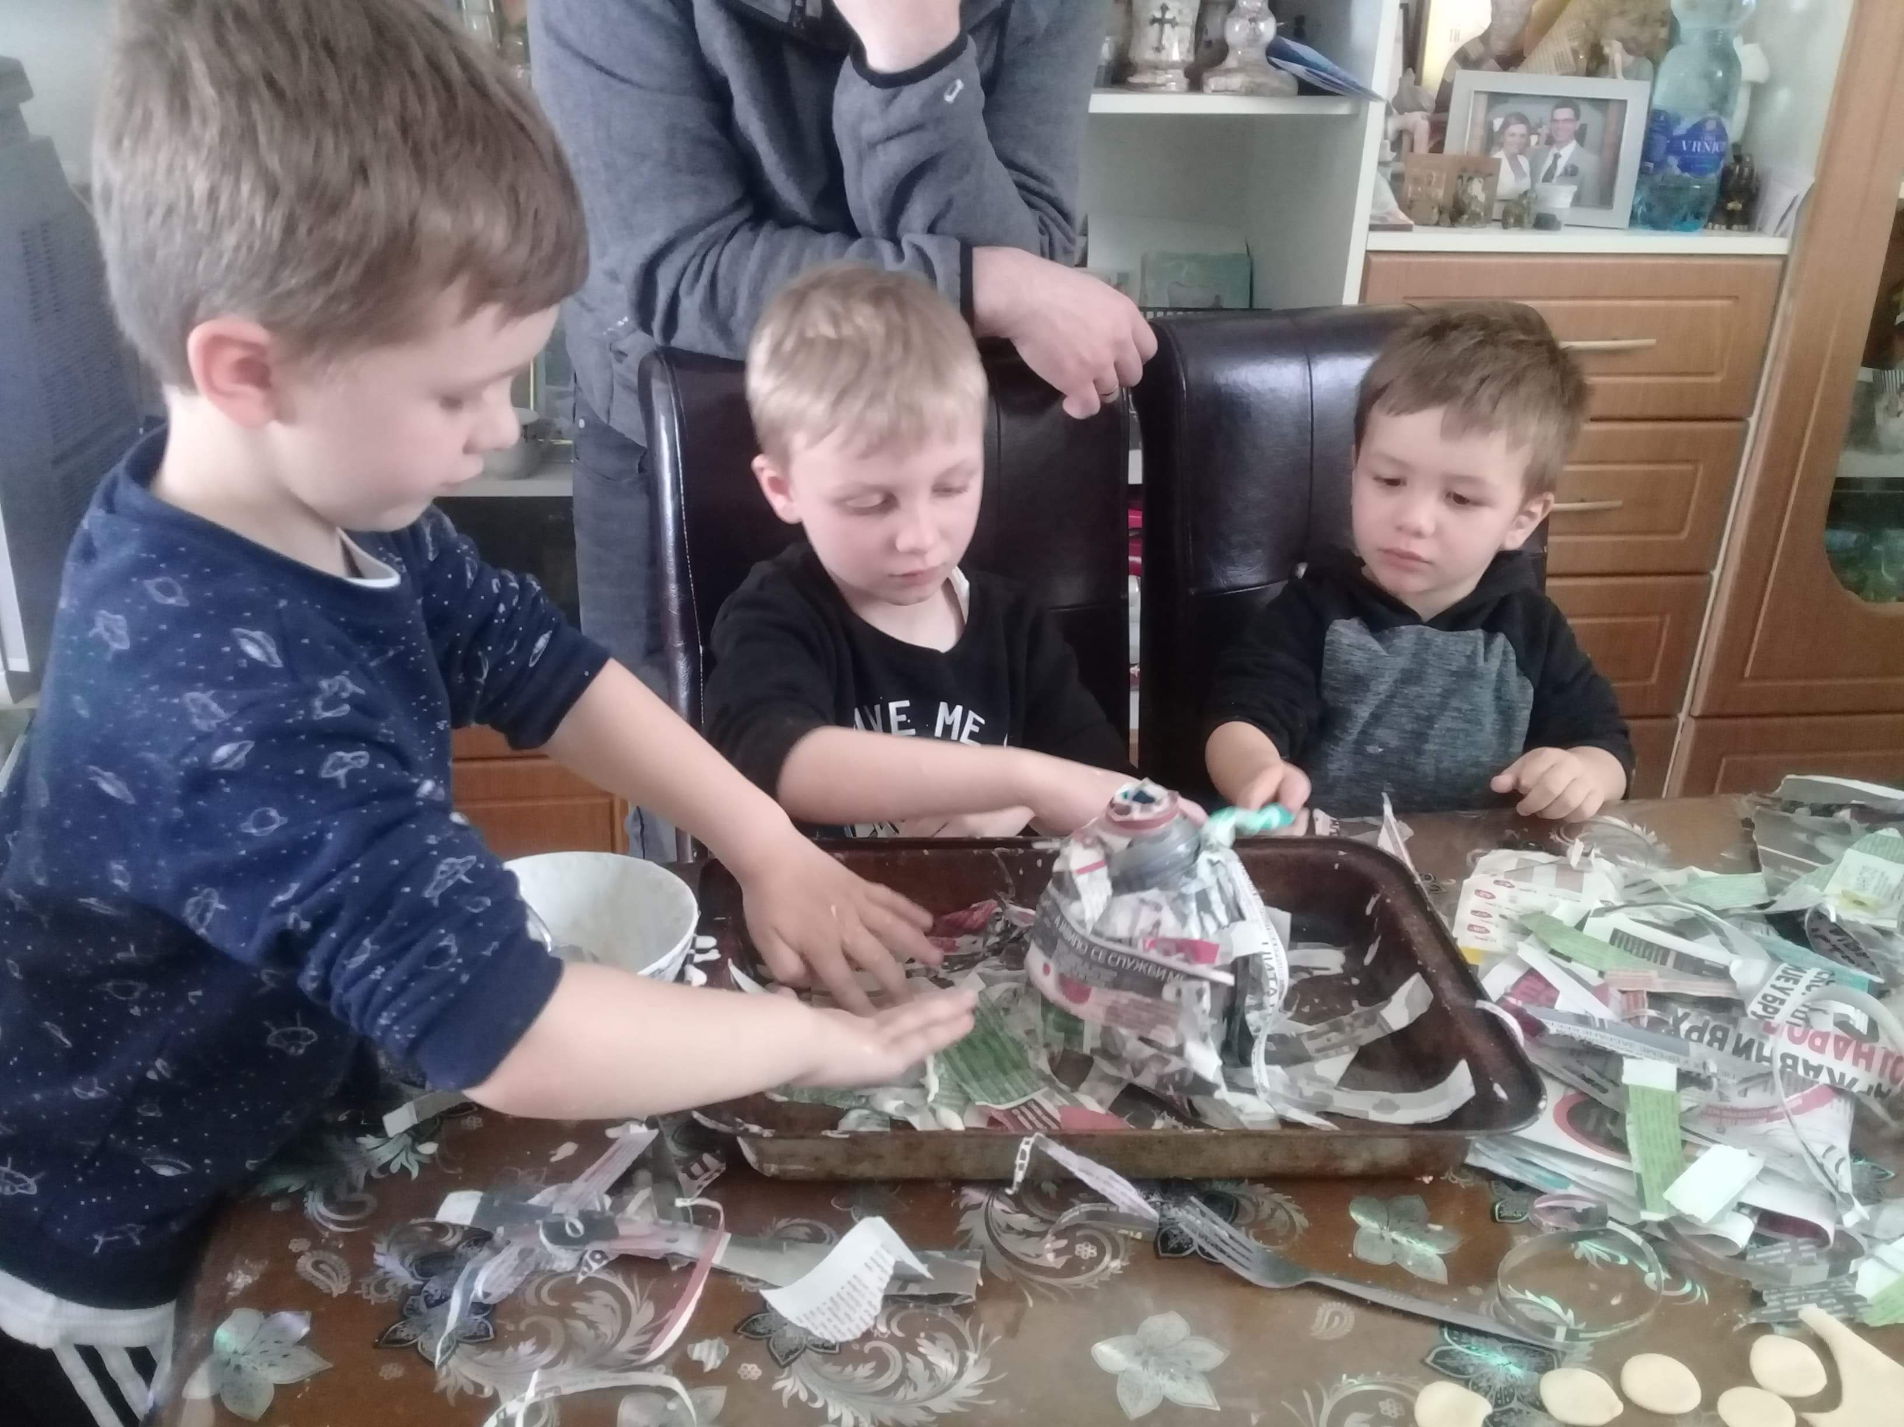
Бубамарци,породично-креативност.

Slide 5
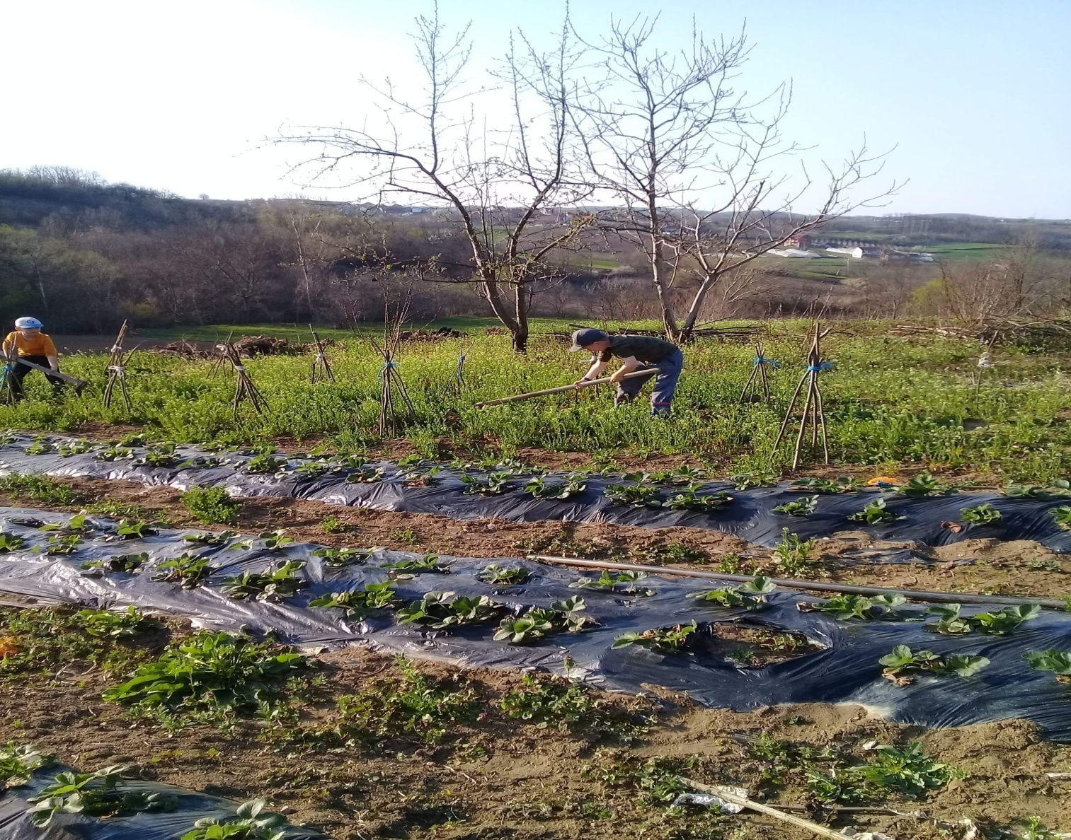
Бубамарци,породично –окопавање јагода .

Slide 6
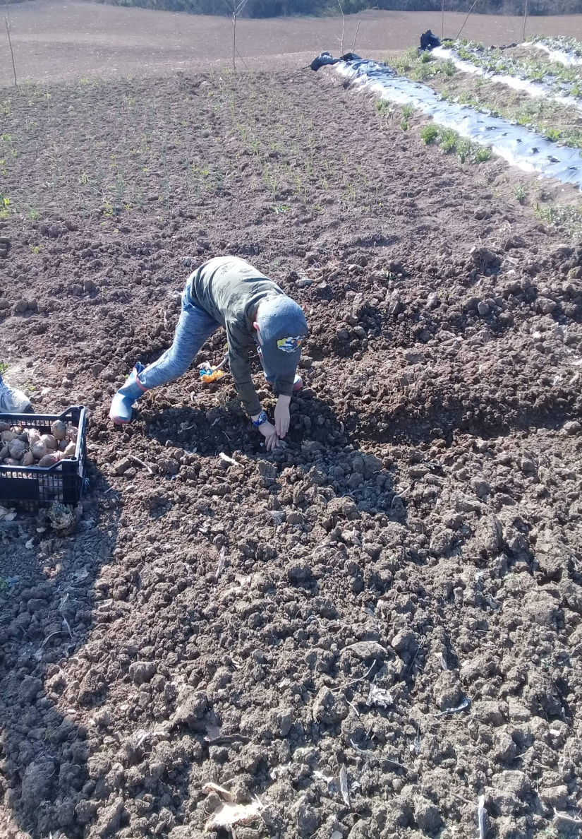
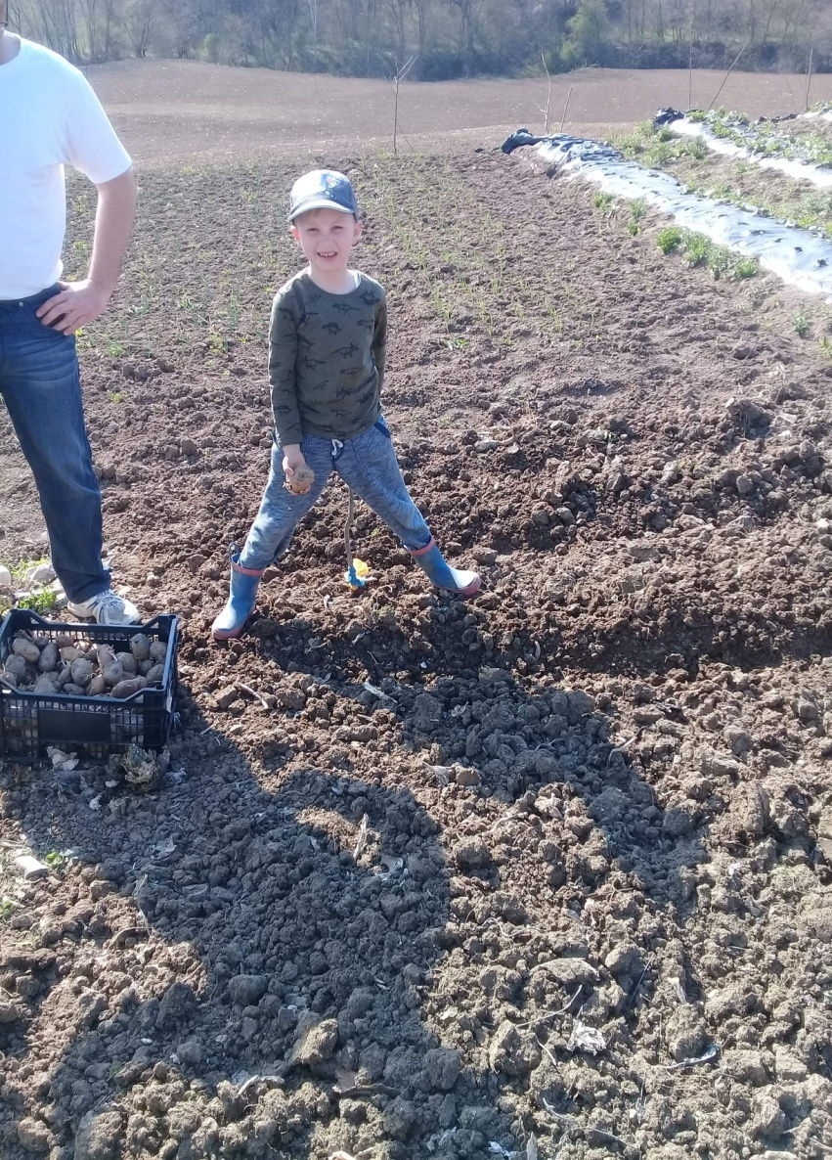
Бубамарци,породично –сађење кромпира.

Slide 7
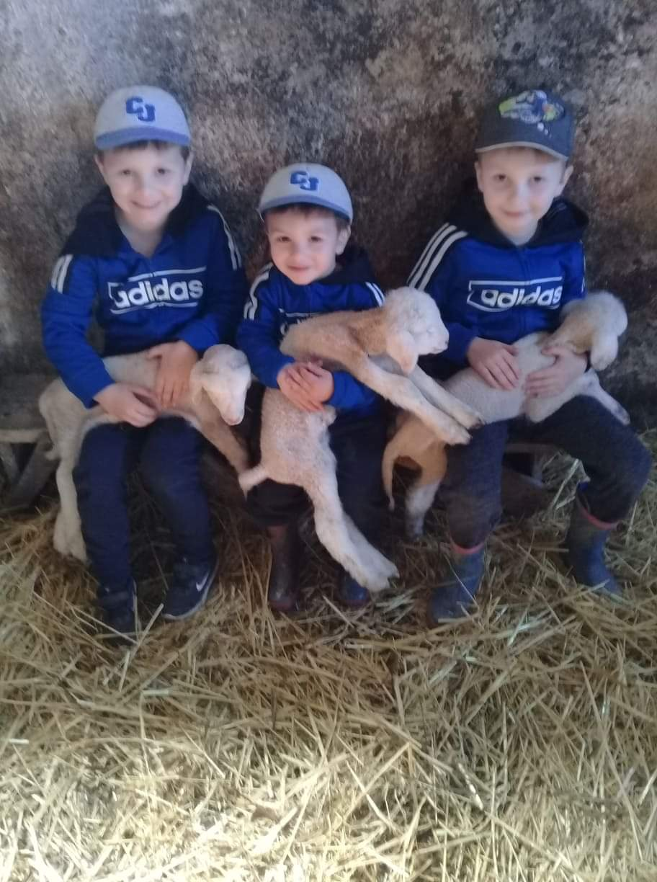
Бубамарци,породично –трио.

